Slide 1
2021 - 2022
Formation des roches sédimentaires :
La Sédimentation
1ère AC
Mr DAHMANI

Slide 2
Définition:
La sédimentation est un processus dans lequel des particules de matière quelconque cessent progressivement de se déplacer et se déposent sous forme de couches.

Slide 3
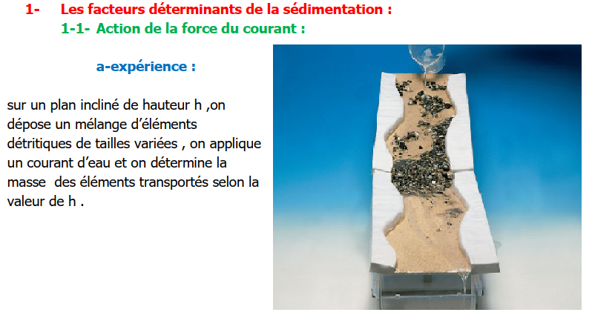

Slide 4
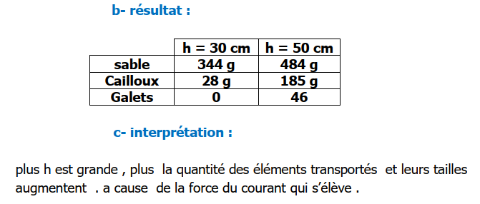

Slide 5


Slide 6
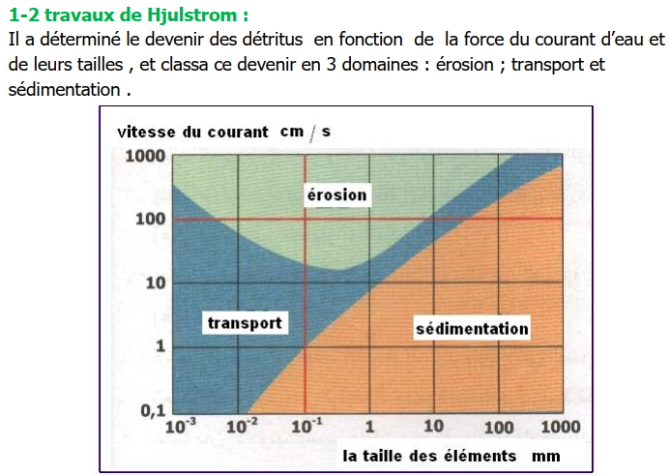


Slide 7
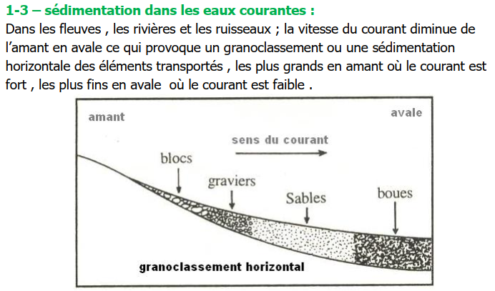

Slide 8
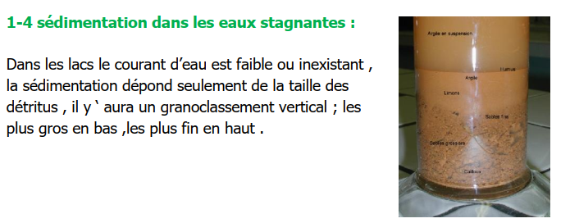

Slide 9
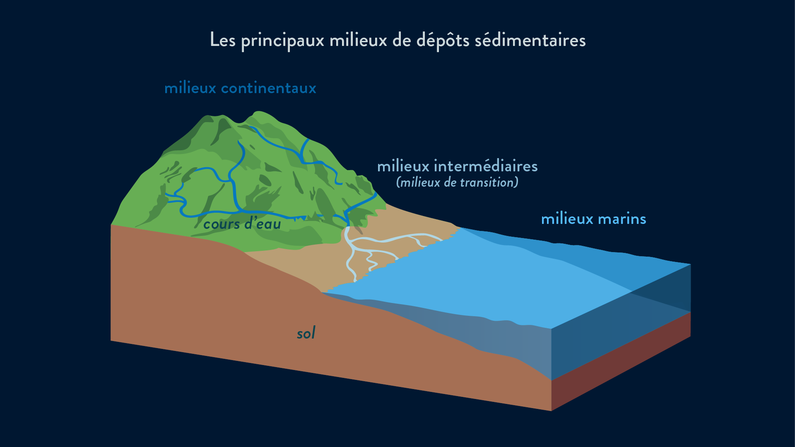

Slide 10
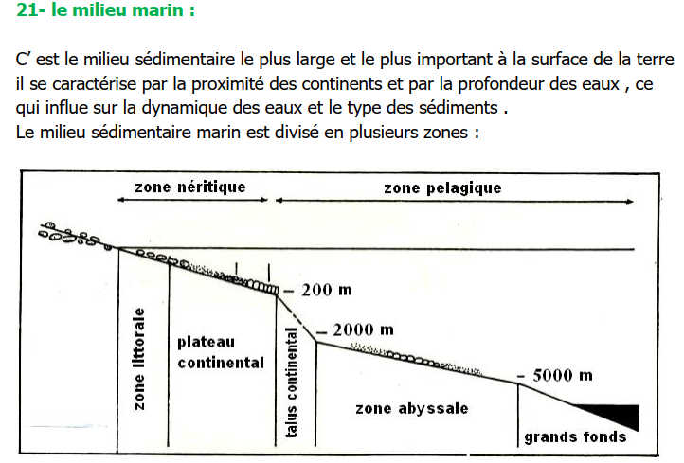

Slide 11

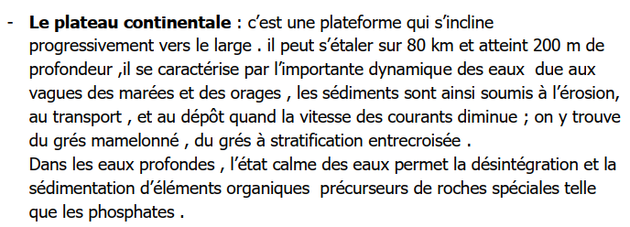

Slide 12
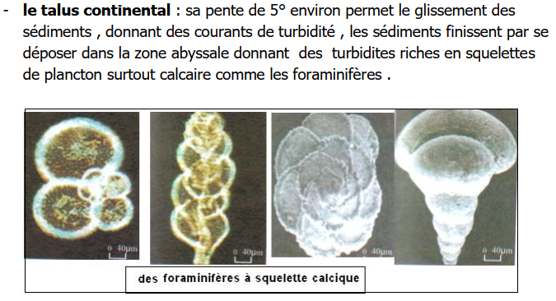

Slide 13
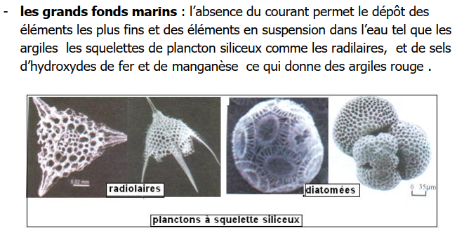


Slide 14
